Slide 1

同济大学2016级硕士研究生开题答辩
高强钢角焊缝力学性能研究
汇报人：赵琛 1630643
指导老师：孙飞飞 教授

Slide 2

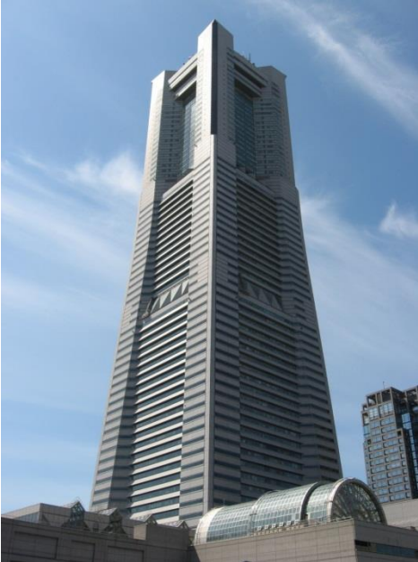




研究背景
高强钢
上世纪60年代
美、日
高性能钢
上世纪90年代
美、日
国产Q460、Q690高强钢
本世纪初
中国
1 | 4
2
3 | 5
序号 | 建筑名称 | 构件类型 | 钢材名义屈服强度（MPA）
1 | 德国，Berlin，Sony Center大厦 | 屋顶桁架 | 460 / 690
2 | 法国，Millau大桥 | 箱形主梁 | 460
3 | 中国，北京， 国家体育场 | 承重构件 | 460
4 | 日本，Yokohama Landmark Tower | H形截面柱 | 600
5 | 中国，央视新台址 | 角钢构件 | 460
2
Notes:
高强度钢材最早在20世纪60年代日本的工程界得到应用，但早期高强钢的碳当量较高，对焊接工艺要求高，且施工质量不宜控制，工程应用很少。20世纪90年代，美国、日本等国提出了高性能钢的概念，不仅要求钢材具有高强度，还要具有较好的断裂韧性、可焊性、冷弯性能与一定的耐候能力。随着我国经济的快速发展，很多国有大型企业如宝钢、舞阳钢厂等已经可以提供性能良好的适用于建筑结构中的国产高强钢材。
近年来，各国普遍将屈服强度超过420MPa的钢材称为高强钢，屈服强度高于690MPa的钢材称为超高强钢。
目前国内外众多标志性建筑采用了高强度钢材，并取得了很好的效果。德国柏林的索尼中心大厦、日本横滨的Landmark Tower大厦。我国国家体育场以及央视大楼的关键部位应用了Q460钢材。

Slide 3
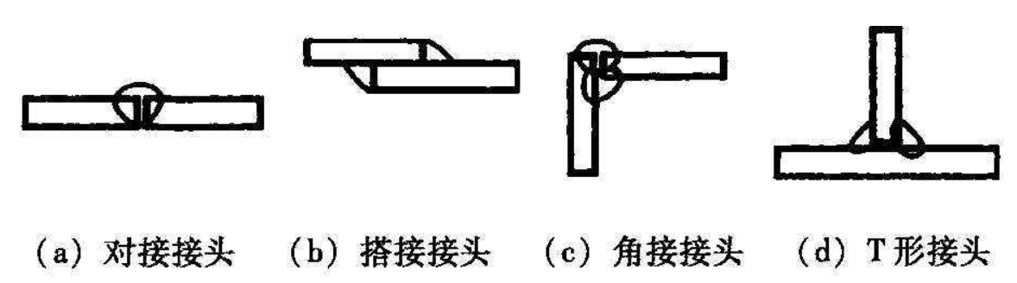
研究背景
三种基本的钢结构连接方式
焊接连接
螺栓连接
锚栓连接
国内尚未形成完整的针对高强钢焊接连接的设计方法
以断裂原因分析和设计改进建议的提出为多，尚未形成明确的可供工程应用的节点断裂预测判据
问题？
3
Notes:
钢结构的连接方式主要分为三种：焊接连接，螺栓连接与锚栓连接。而在我国的工程应用中，钢结构的主要连接方式为焊接连接，焊接连接是将构件连接成结构的重要连接方式。低合金钢焊接性能在发挥低合金钢的性能，提高钢结构经济性与保证结构安全可靠性等方面是至关重要的[3]。
焊接接头是指用焊接方法连接的接头，焊接接头的基本形式有对接接头、搭接接头、T 形接头、角接接头和塞焊等几种类型。焊缝是焊接接头的主要部分，它是焊接件经焊接后所形成的结合部分，其基本形式是对接焊缝和角焊缝。由于角焊缝连接角度限制减少，在施工工艺和方法上更加简单方便，且在一般承载力和构造要求下，避免了坡口施工带来的麻烦，因此，角焊缝是焊接连接中更为常见且重要的连接[4]，其中应用最多的是截面为等腰直角三角形的角焊缝。
纵观国内高强度钢材的工程建设项目，由于国内现有的规范并未形成针对高强钢焊缝连接的设计方法、强度指标和构造要求，工程设计人员无章可循只能套用现有的针对普通钢材的设计方法，线性外推到高强钢的相关指标，或者采用欧洲或美国标准，其合理性并未考察。如何保证国产高强度钢材焊接质量，如何确定对接焊缝和角焊缝在高强度钢材应用中的强度和韧性，在设计中需要注意哪些问题，均是亟待解决的。因而需要对高强度钢材焊缝连接承载性能进行深入研究，提出相应设计方法和强度指标。

Slide 4
一
研究目标
二
研究现状
目 录
三
研究方法及研究内容
Contents
四
拟解决关键问题
五
预期成果及结论
六
可行性分析

Slide 5
目 录
Contents
一、研究目标

Slide 6
研究目标
1
进行参数敏感性分析，建立角焊缝连接有限元模型
2
基于微观机理模型，对高强钢角焊缝进行断裂预测
3
验证冉明明师姐提出的高强钢角焊缝连接强度
6

Slide 7
目 录
Contents
二、研究现状

Slide 8
研究现状
高强钢—力学性能
班慧勇
Q460钢材数值模拟本构模型参数的建议值
国产Q460C高强度钢材进行了多种循环加载制度下的力学性能试验研究，并拟合了材料骨架曲线
施刚
孙旭
对16mm和40mm厚国产690D高强度钢材进行的不同循环加载制度下循环往复加载试验，此外他还建立了考虑损伤累积影响的Q690D钢材双折线模型。
8
Notes:
国内外众多学者已完成多种高强度钢材的材性试验，包括材料的单调加载和往复加载，冲击韧性试验和断裂韧性试验，研究了材料的屈强比，强度，伸长率，低温性能和疲劳性能，并提出了高强钢材料有限元分析的本构模型。

Slide 9
研究现状
高强钢—可焊性
对40mm厚Q690高强钢焊接工艺研究中，采用屈服强度680MPa的焊接材料，研究中发现Q690高强钢中厚板焊接过程具有明显的淬硬倾向，为防止裂纹产生，需要在焊前预热，焊后适度回火。
孙博
张卫群
对Q690低合金高强钢材料焊接性分析后，提出了合理的焊接工艺，并给出了焊接建议
兰州理工大学@曹睿
980MPa级高强钢具有较大的冷裂倾向，焊前预热可减少冷裂纹的产生，预热温度越高，裂纹率越低。
9
Notes:
目前国内对于高强钢焊缝连接的研究大都是从事材料加工的科研人员从高强钢金属晶相的角度出发，对高强钢焊接工艺进行探究。

Slide 10

研究现状
高强钢角焊缝—强度匹配
强度不匹配程度m
m<1 称为欠强匹配；m=1 称为等强匹配；m>1 称为超强匹配
廖向宇
高强钢焊接应采用等韧性原则，即焊缝金属的韧性不应低于母材。这样的等韧性匹配的方式通常选用的是名义强度低于母材的焊缝金属，根据焊接接头的力学性能试验，证明了只要焊接金属的名义强度不低于母材的 87%，最终的焊接接头仍与母材等强。
Blomqvist
欠强匹配的优点：减少焊接接头的残余应力；提供更高的延性；在焊接较厚板件时需要较少的预热。
使用欠强匹配的焊材使焊接裂纹明显减小的方法在美日等国家得到大量应用，但这主要是针对承受压应力的焊缝，而对于承受拉应力的焊缝，目前研究分歧还比较大。
10

Slide 11
研究现状
高强钢角焊缝—计算方法
Butler和Kulak
考虑焊缝方向与受力方向的夹角θ的情况下，选取了夹角为0°、30°、60°、90°进行了拉伸试验
Miazga和Kennedy
采用E7014焊条，选取两种焊脚尺寸进行了两组共42个试件的试验，结果表明，5mm焊脚尺寸的正面角焊缝极限强度是侧面角焊缝的1.28倍，而9mm焊脚尺寸则为1.60倍。
Lesik和Kennedy
综合了以上研究成果，提出了正面角焊缝和侧面角焊缝的统一协调公式如下。但是上述均为普通钢材的焊缝连接强度
11

Slide 12
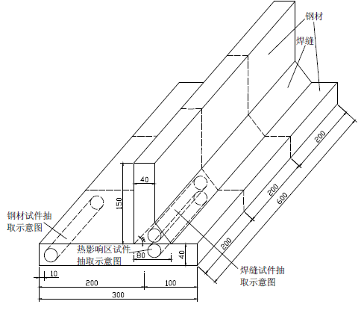
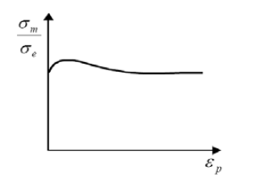
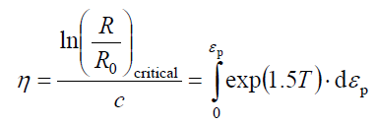
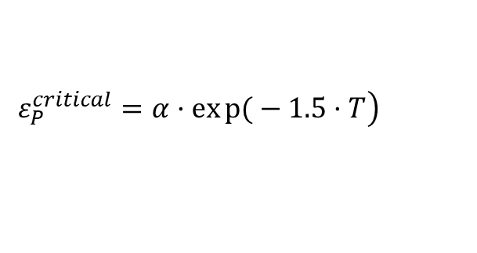
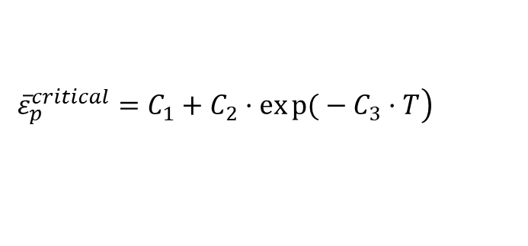
研究现状
微观机理模型
微孔扩展模型（Void growth model，VGM）
该模型用微孔洞平均半径增长来描述微孔洞的增长，微孔洞的增长与塑性应变和应力三轴度的变化历史有关
应力修正临界应变模型（Stress modified critical strain，SMCS）
许多实际情况中，材料变形不是很大，即使塑性应变增加很快，但应力三轴度大体上保持不变，如图所示
$$\left.ε_{P}^{critical}=α·exp{(}−1.5·T\right)$$
Johnsons-Cook模型
该模型用于Abaqus里的显示分析中，若C1=0,C3=1.5 该模型就相当于SMCS模型。
$$\left.{\overline{ε}}_{p}^{critical}=C_{1}+C_{2}·exp{(}−C_{3}·T\right)$$
12

Slide 13
研究现状
微观机理模型
学 者 | 构件类型 | 研究类型
Kanvinde | 缺口圆棒试样 | 标定7种不同钢结构材料的VGM和SMCS模型参数
Deierlein | 三点弯试样、螺栓孔拉板/承压试样 | 用VGM和SMCS模型预测钢结构单调荷载下的延性断裂
Fell | 角焊缝十字形试件 | 用SMCS预测试件的延性断裂
廖芳芳 | Q345梁柱焊接节点 | 标定VGM和SMCS模型参数并预测试件延性断裂
王元清 | 梁柱焊接节点 | 用VGM和SMCS模型预测裂纹的起始位置
Ohata | 缺口圆棒试样 | 提出了反应钢材延性裂纹起始的临界曲线
Magi | 数值模拟 | 应用Johnson-cook模型对Q890D的角焊缝和对接焊缝进行模拟
13

Slide 14
目 录
Contents
三、研究方法及研究内容

Slide 15
研究对象
本文为研究高强钢角焊缝的力学性能，主要采用了试验研究和有限元分析相结合的研究方法。
1）高强钢角焊缝试验
钢材： Q690、Q890高强钢
焊材：ER50-6、ER59-G、ER76-G、ER96-G、ER120S-G
接头形式：角焊缝
焊缝和荷载二者之间的夹角：0°（正面角焊缝）、15°、30°、45°、60°、75°、90°（侧面角焊缝）
2）矩形缺口试验
钢材： Q690、Q890高强钢
焊材：ER50-6、ER59-G、ER76-G、ER96-G、ER120S-G
15

Slide 16
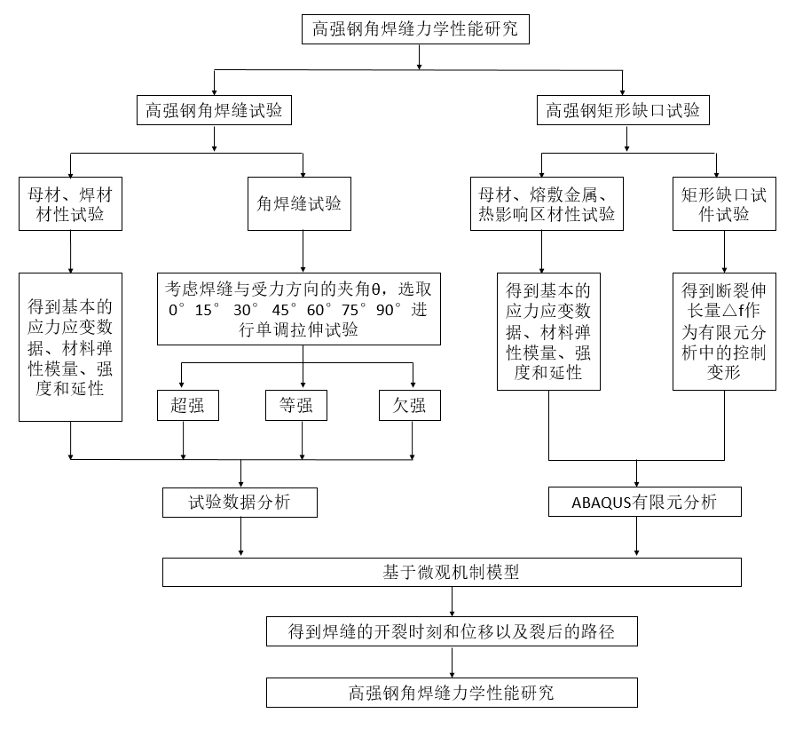
技术路线
试验1
试验2
试验1：高强钢角 焊缝试验
试验2：高强钢矩形缺口试验
有限元：参数标定，断裂预测
有限元分析
16

Slide 17
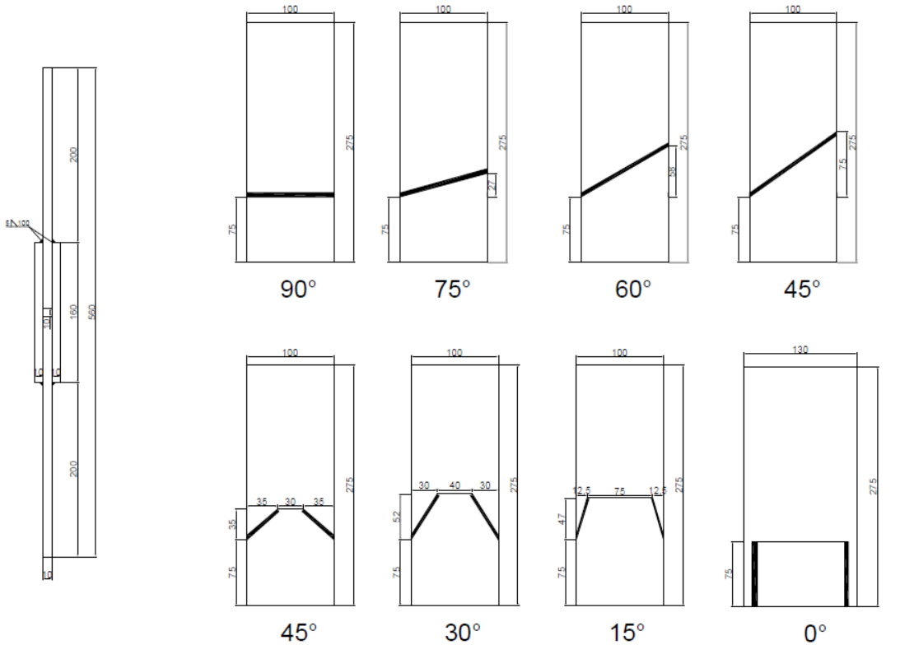
研究方法
试验1：高强钢角焊缝试验
试件尺寸
实验结果分析
记录剪切边、断裂面尺寸、焊根熔透、断裂位置、最大荷载、荷载位移曲线
17

Slide 18
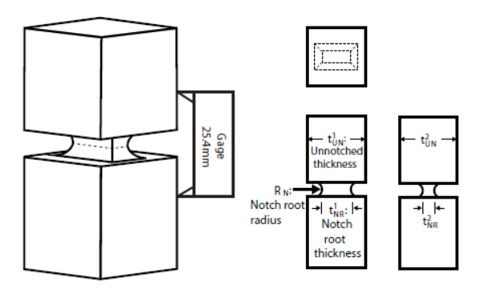
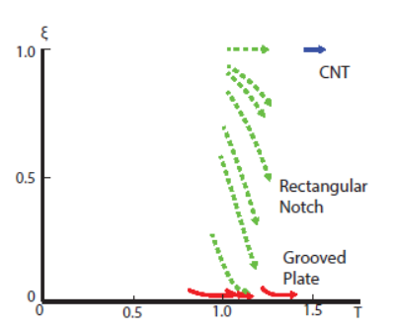

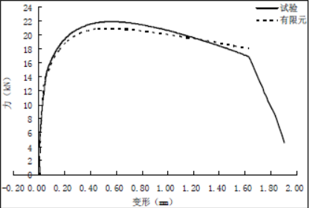
研究方法
试验2：高强钢矩形缺口试验
为什么？
怎么做？
VGM模型
试件形状
Lode angle~T关系图
SMCS模型
结论：有限元模型的标定需要应力三轴度一个不变量，误差大，断裂预测不准确；引入lode angle的概念后，使得有限元分析更加准确
18

Slide 19
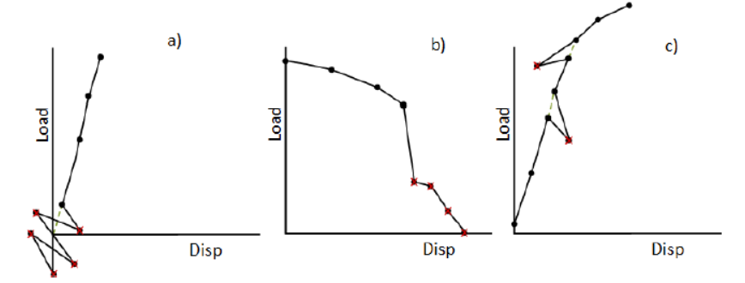
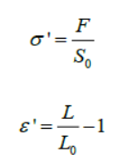
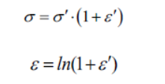
研究方法
有限元分析：参数标定，断裂预测
一、数据处理
剔除误差数据
试验刚开始加载
试验加载快结束
试验加载中
名义应力、应变
真实应力、应变
将力—位移曲线转化为
应力—应变关系曲线
19

Slide 20
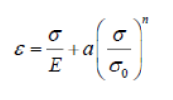
研究方法
有限元分析：参数标定，断裂预测
二、参数标定
本构关系标定 Ramberg—Osgood 标定三个参数：$σ_{0}$, a, n
Abaqus 显式和隐式分析
求解时间 | 由于时间增量步要小于稳定极限，显示求解的增量步数通常会非常的多，导致计算所用的时间往往比隐式求解更多
内存空间 | 显示求解不需要迭代来求解大型的刚度矩阵，因此不会占用太多的内存，临时数据也较小，占用较小的硬盘空间。
收敛性 | 显示求解不需要迭代，因此不会出现收敛问题；隐式求解由于需要组装刚度矩阵会导致问题的不收敛。
平衡性 | 在求解动力学方程过程中，显示求解每一步不是绝对平衡，而隐式求解是在每一步都是近似绝对平衡的。
20

Slide 21
目 录
Contents
四、拟解决关键问题

Slide 22
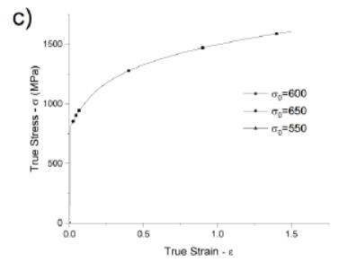
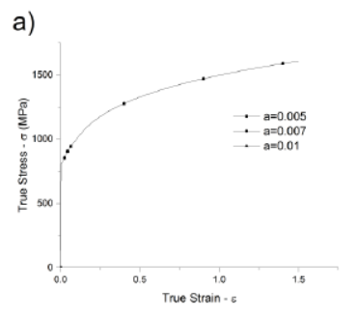
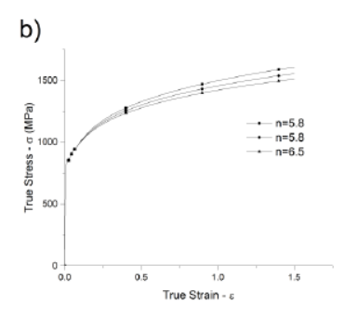
拟解决关键问题
本构关系标定 Ramberg—Osgood 标定三个参数：$σ_{0}$, a, n
22

Slide 23
拟解决关键问题
2. 角焊缝断裂预测
高强钢角焊缝试验
高强钢矩形缺口试验
结合试验数据
参数标定
计算强度
验证模型
验证是否否冉明明的提出的公式
有限元建模
23

Slide 24
目 录
Contents
五、预期成果及结论

Slide 25
预期成果及结论
建立角焊缝连接有限元分析模型，结合试验数据，验证有限元分析的合理性
选取合适的微观机理模型，标定微观机理模型韧性参数，对高强钢角焊缝进行断裂预测
结合试验数据，验证冉明明师姐提出的高强钢角焊缝连接强度
25

Slide 26
目 录
Contents
六、可行性分析

Slide 27
可行性分析
试验条件
有限元分析软件
分析模型
同济大学拥有100t、200t力学性能试验机，本研究中角焊缝，矩形缺口拉伸试验都可以进行。
ABAQUS是世界上著名的通用有限元分析软件，可以较精确地对焊缝进行参数分析。
SMCS和VGM、Johnson-cook模型已经证实在预测普通钢材和钢支撑的开裂问题上有较高的精度，且理论模型简单，应用方便
27

Slide 28
工作计划
序号 | 阶段及内容 | 工作量估计 | 起讫日期 | 阶段成果形式
 |  | （时数）
1 | 确定研究方向，了解国内外研究现状 | 500 | 2017.03-2017.08 | 文献综述
2 | 文献整理 | 300 | 2017.09-2017.11 | 开题报告
3 | 角焊缝试件设计与加工 | 150 | 2017.11-2017.12 | 试验方案及试件加工
4 | 进行角焊缝试验 | 350 | 2018.01-2018.05 | 试验结果分析报告
5 | 处理试验数据并加工矩形缺口试件 | 150 | 2018.06-2018.07 | 试验方案及试件加工
6 | 进行矩形缺口试验 | 200 | 2018.08-2018.09 | 试验结果及数据处理分析
7 | 处理试验数据 | 150 | 2018.09-2018.10 | 试验结果及数据处理分析
8 | 建立有限元模拟并分析 | 150 | 2018.10-2018.11 | 有限元模型
9 | 试验数据和有限元模拟结合 | 200 | 2018.11-2018.12 | 撰写大论文
10 | 整理研究成果并撰写论文 | 150 | 2019.01-2019.03 | 毕业论文和答辩
28

Slide 29
谢谢各位老师！
请您批评指正！

